Slide 2
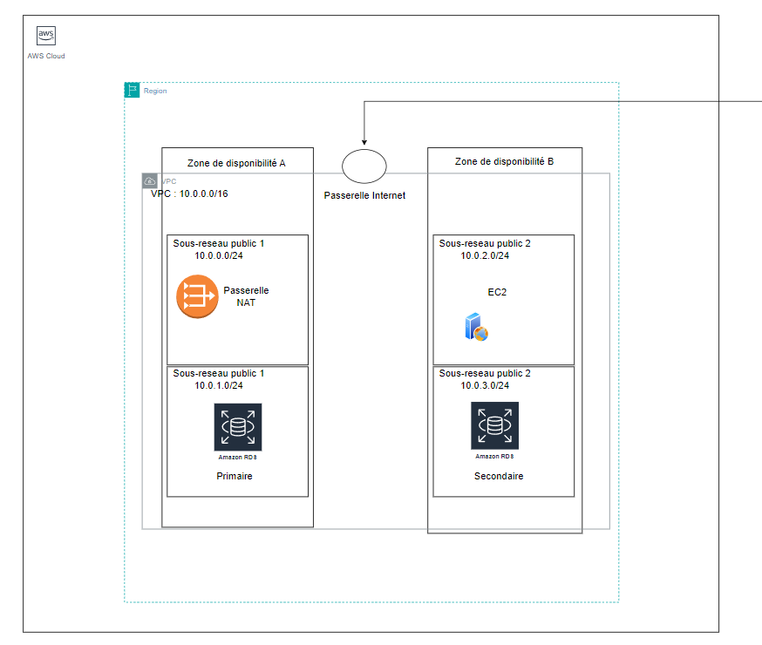
Diagramme du Projet

Slide 3
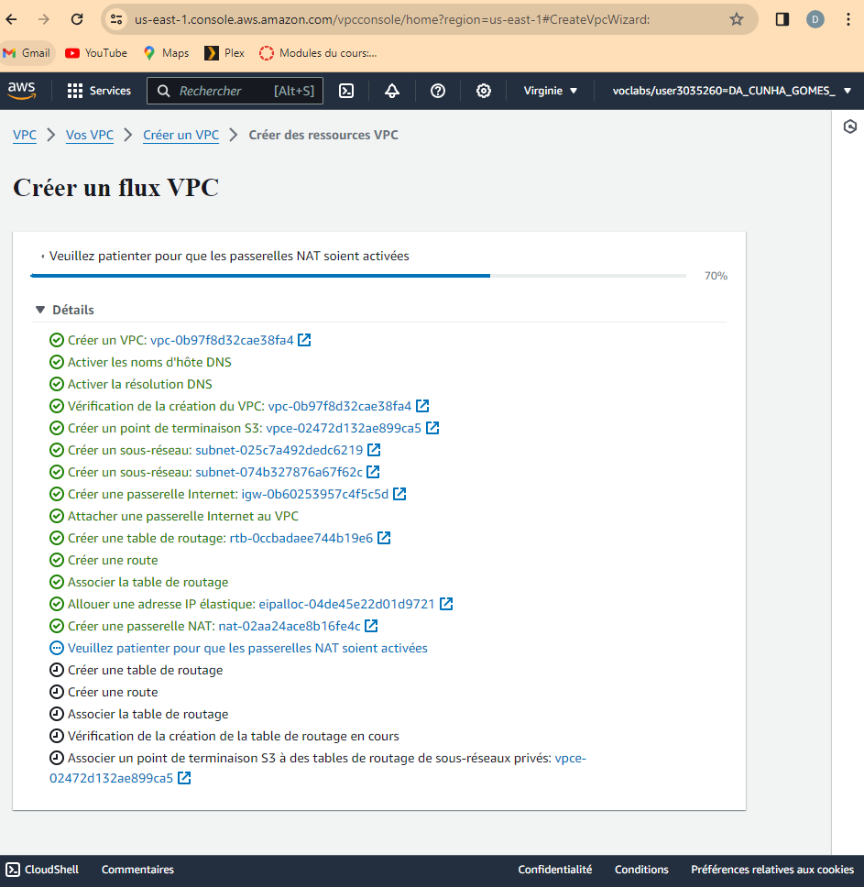
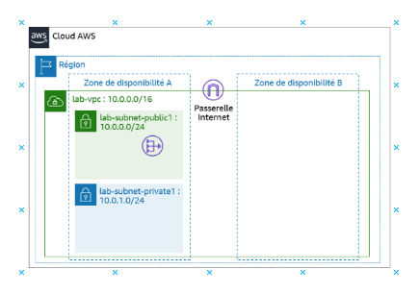
Création du vpc
Pour L’instant j’ai fais la configuration de seulement ca:

Slide 4
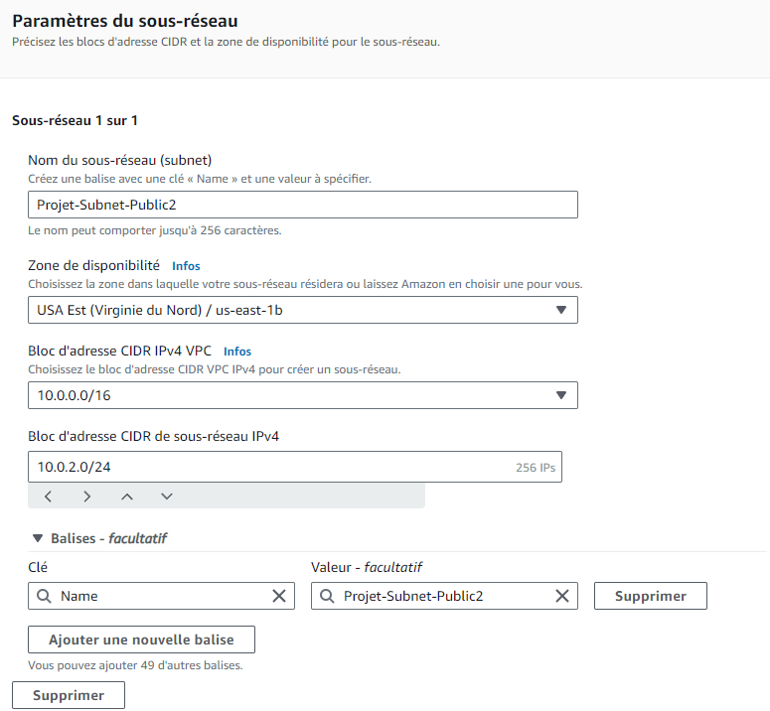
Creation du 2eme sous-reseaux
Nous allons créer le 2eme sous réseaux pour accueillir le serveur web
(Reseaux publique)

Slide 5
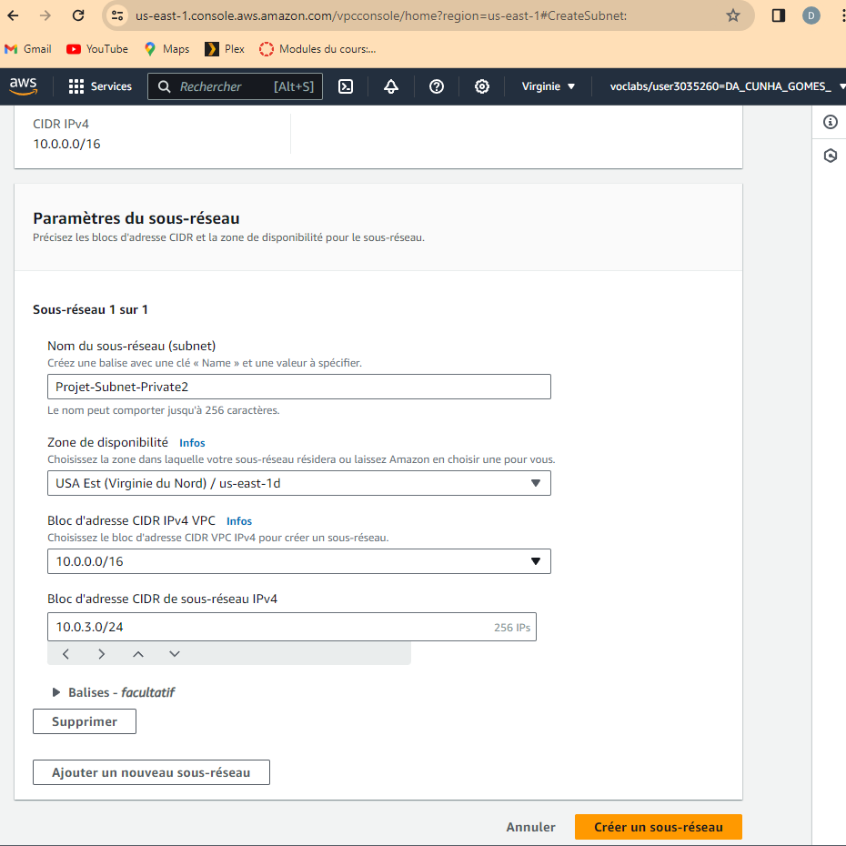
Création du 2eme sous réseaux private
Pour accueillir la bdd

Slide 6
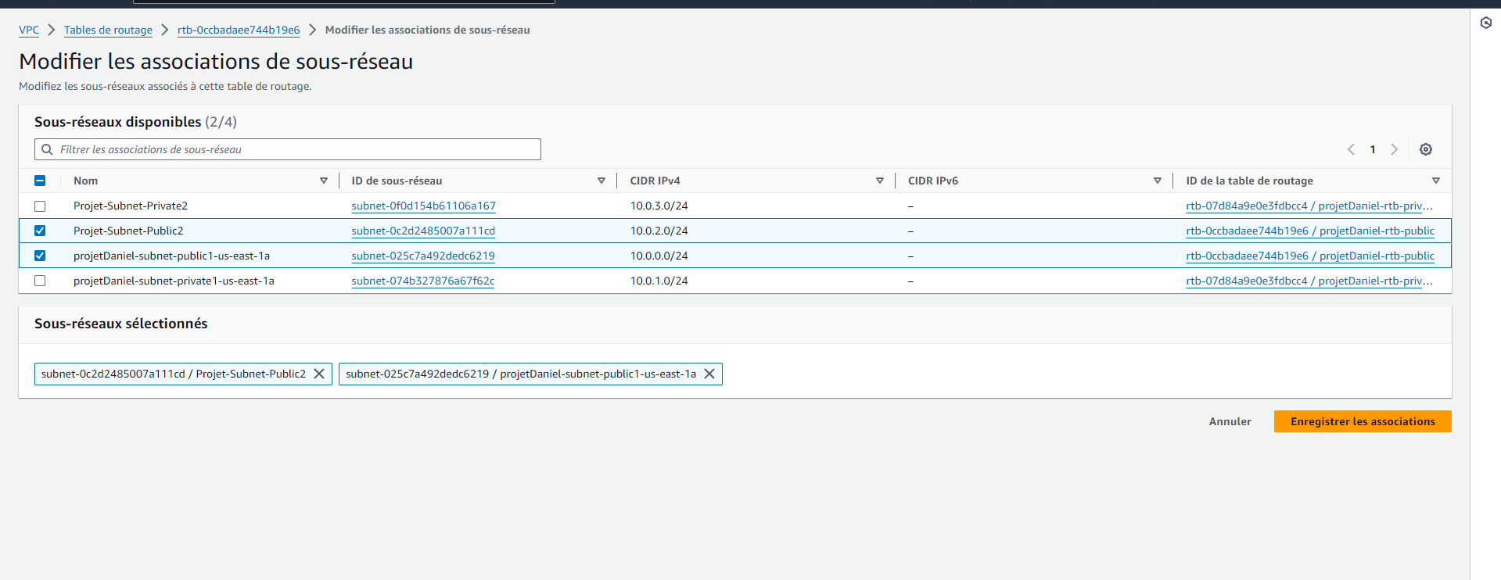
On associe les subnet pv et publique ensemble

Slide 7
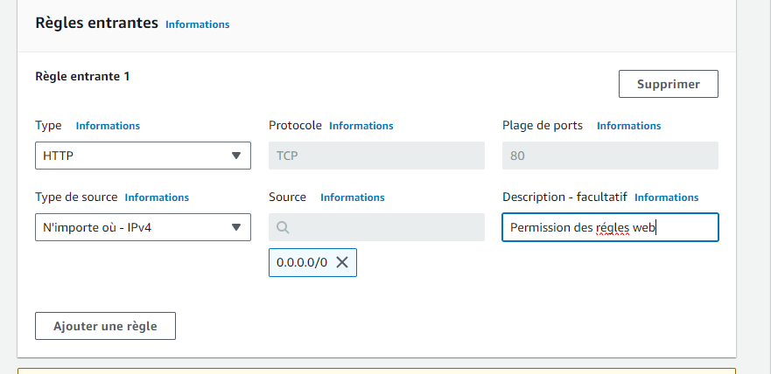
Règle de flux

Slide 8
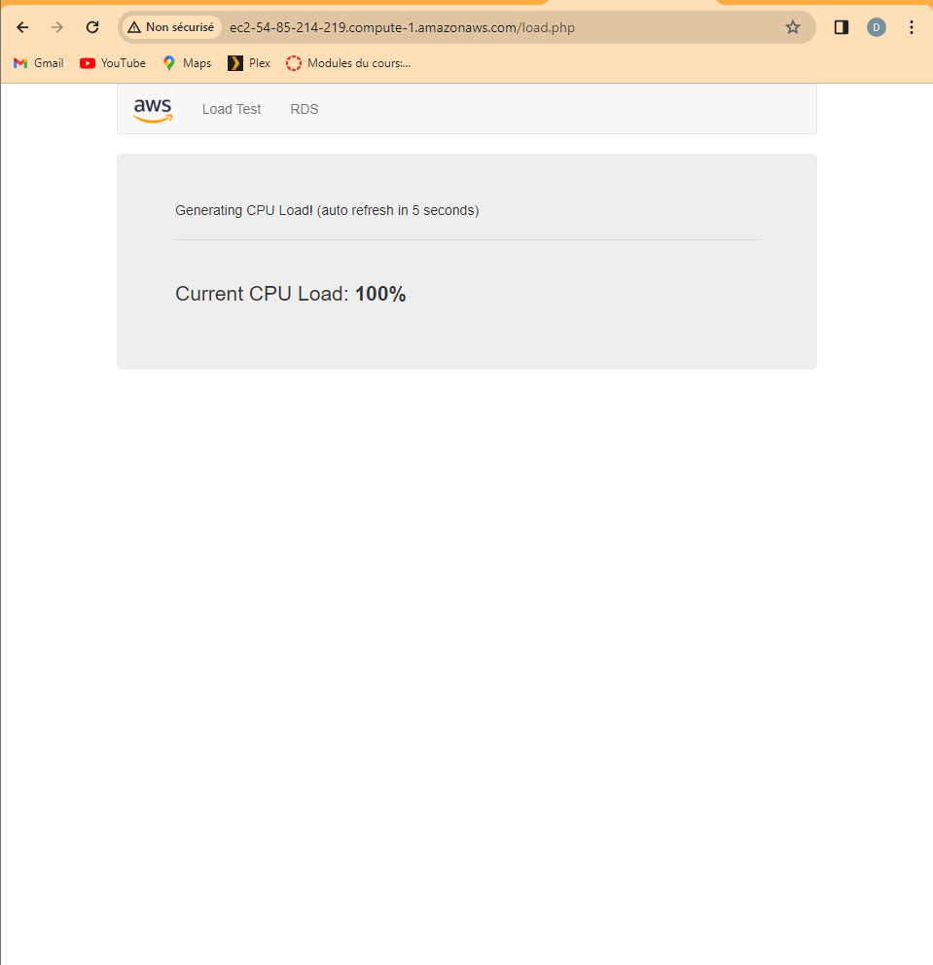
Creation de l’instance EC2

Slide 9
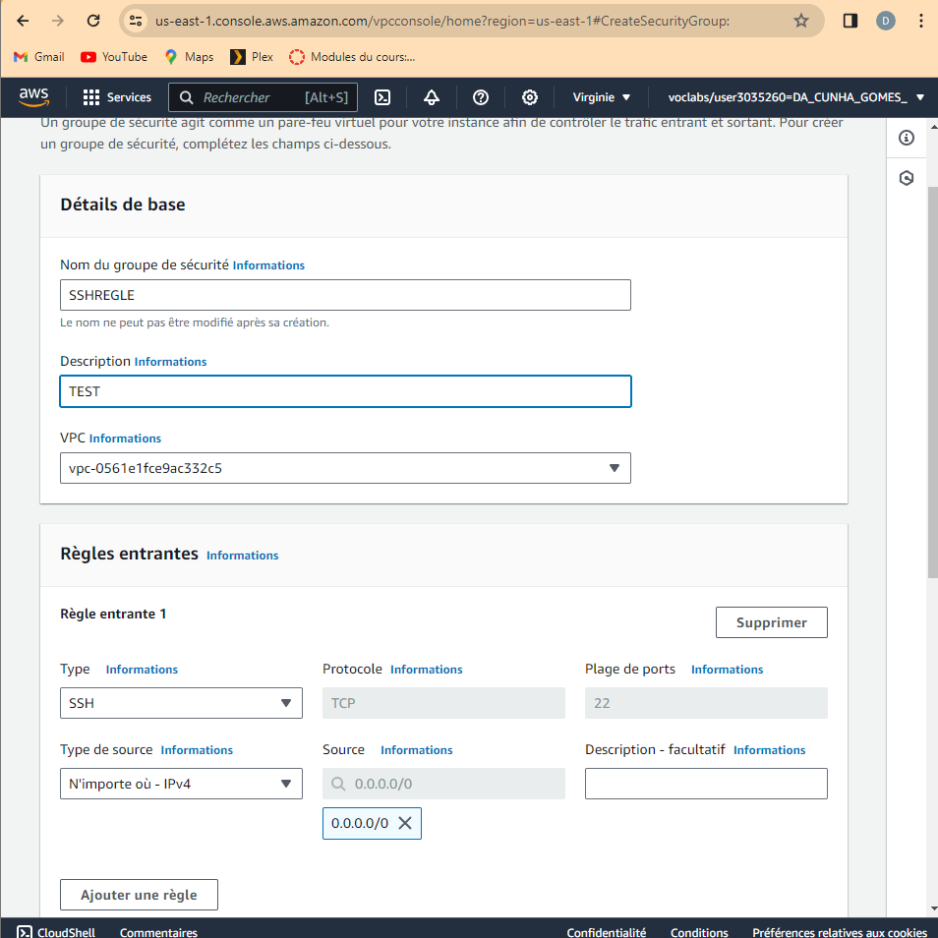
Permission SSH

Slide 10
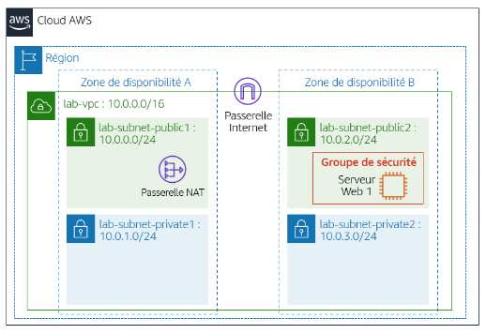
Schéma actuelle

Slide 11
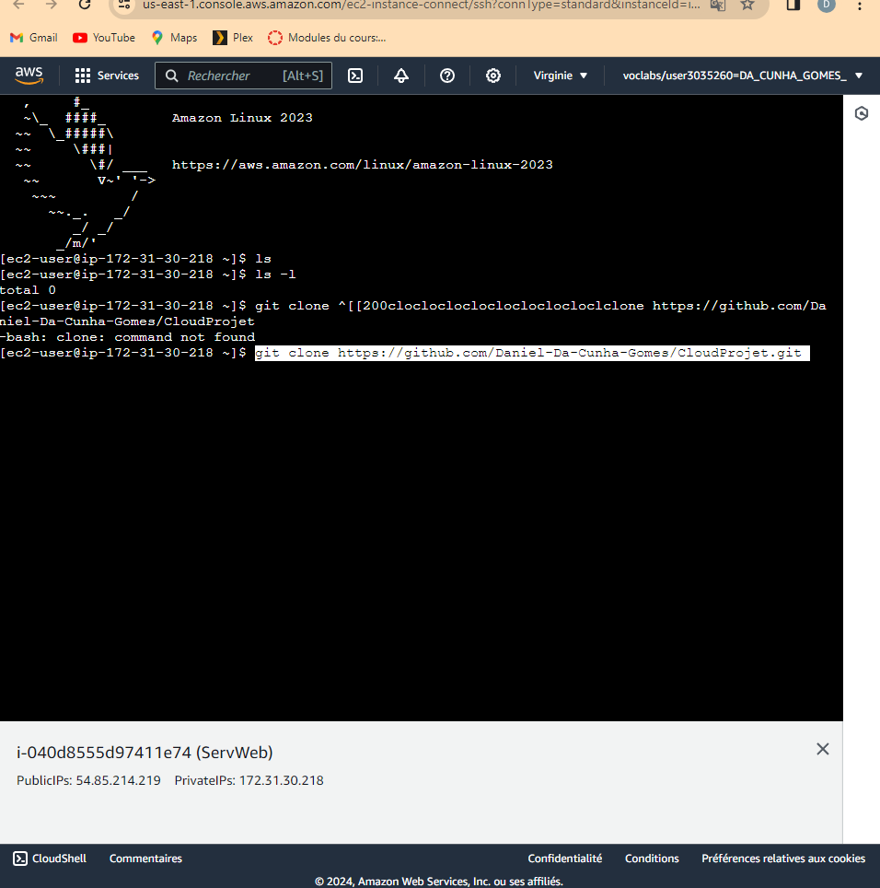
Clone l’interface Web

Slide 12
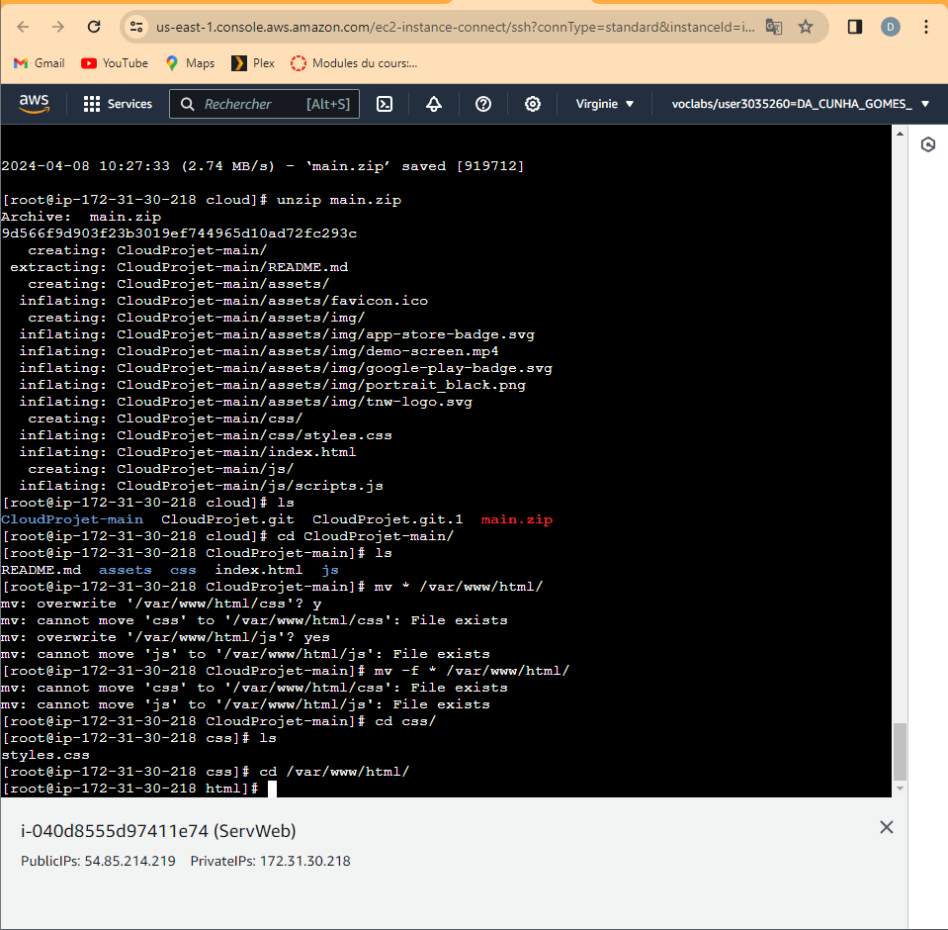
Implémentation de l’interface web demandé

Slide 13
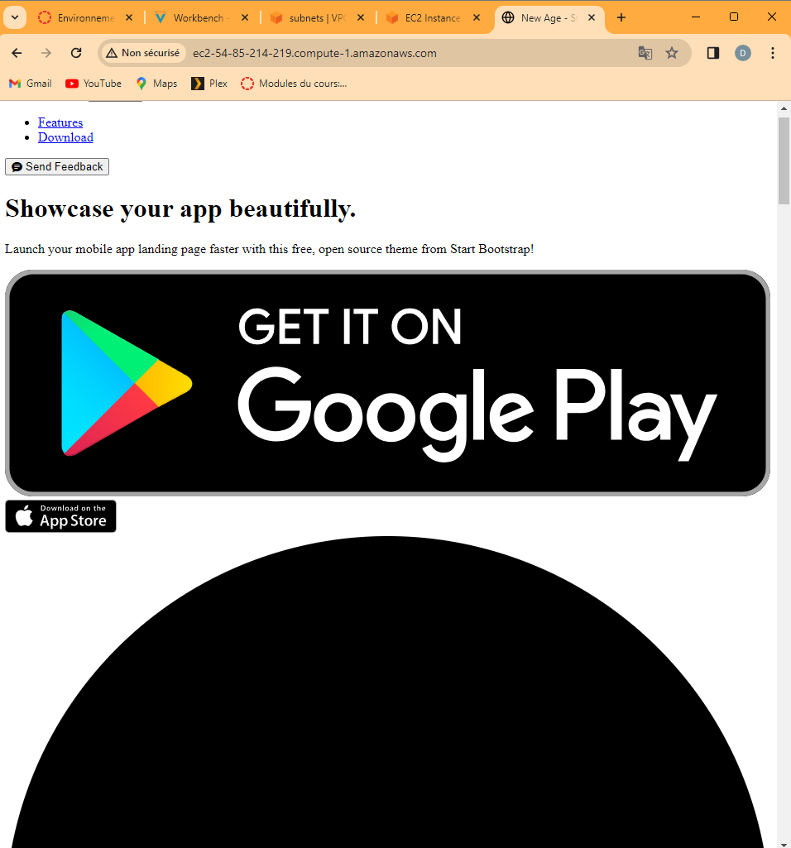
Je ne sais pas pourquoi ça ne prend pas le css mais on peut voir le

Slide 14
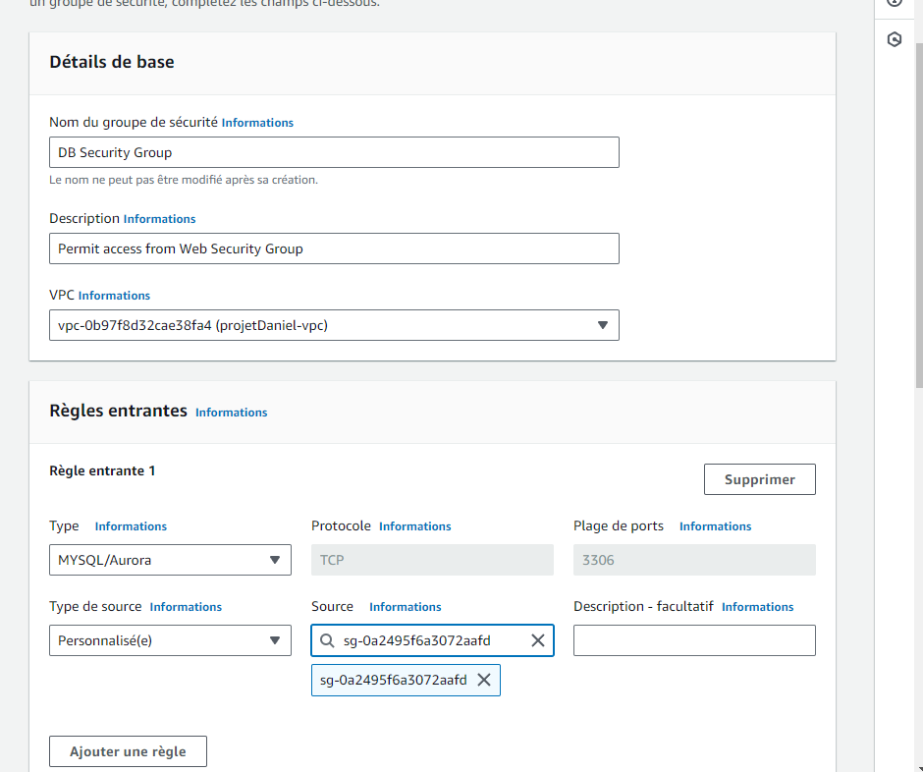
Regle db lier a web group

Slide 15
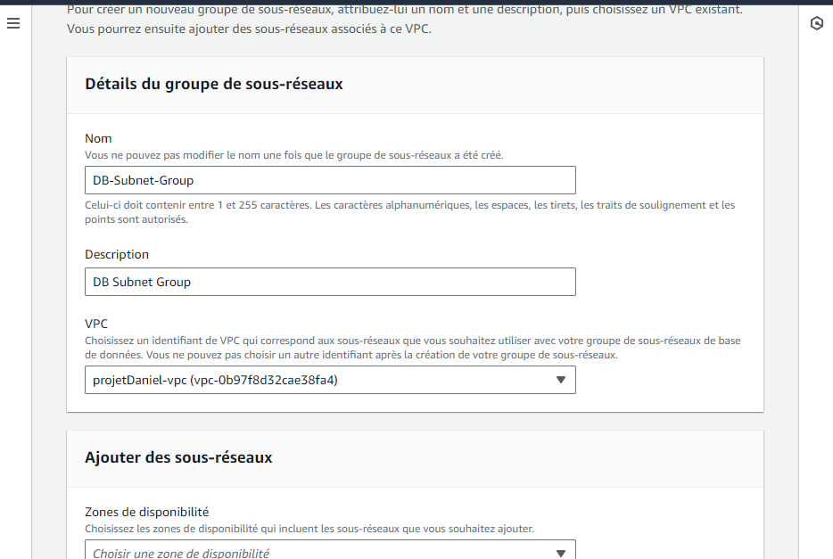
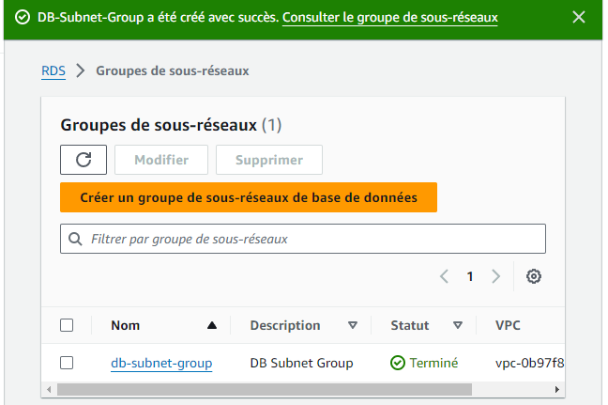

Slide 16
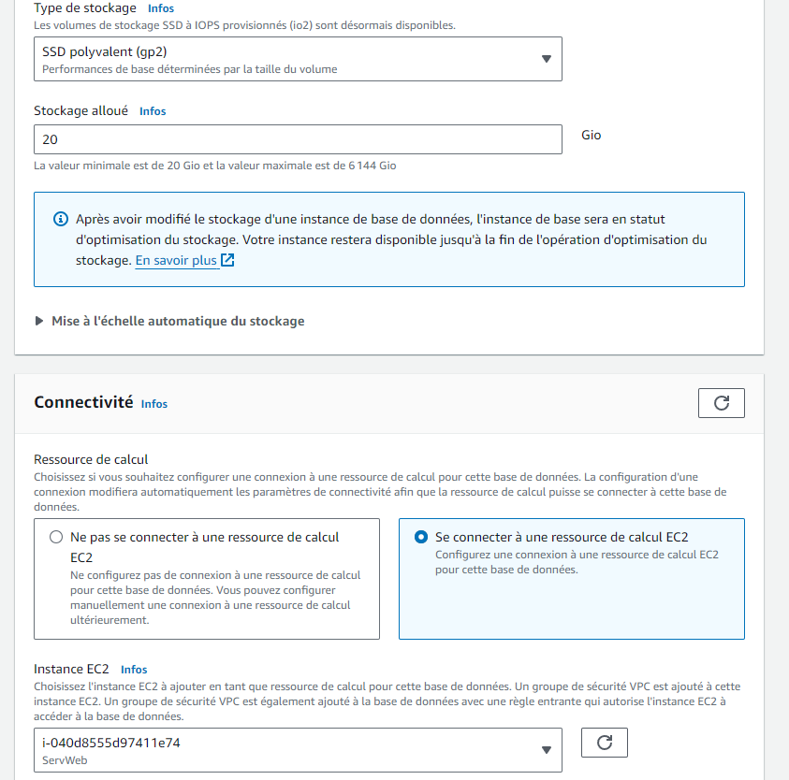
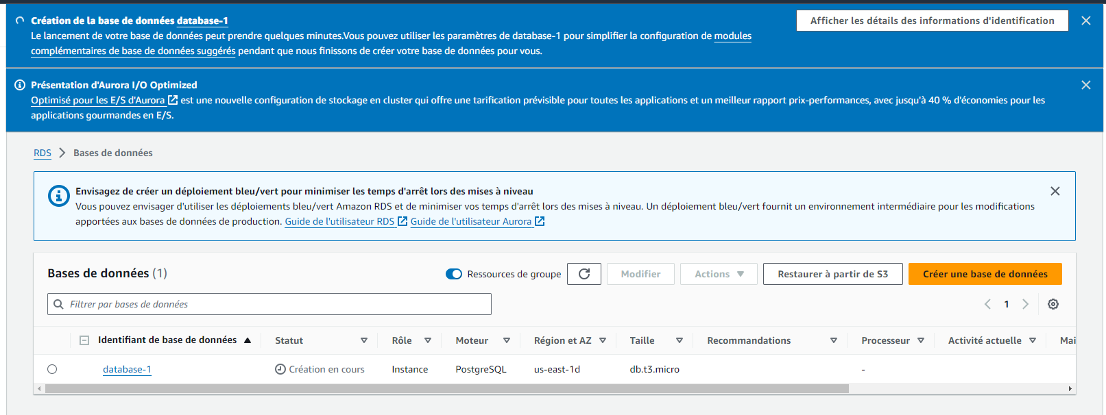
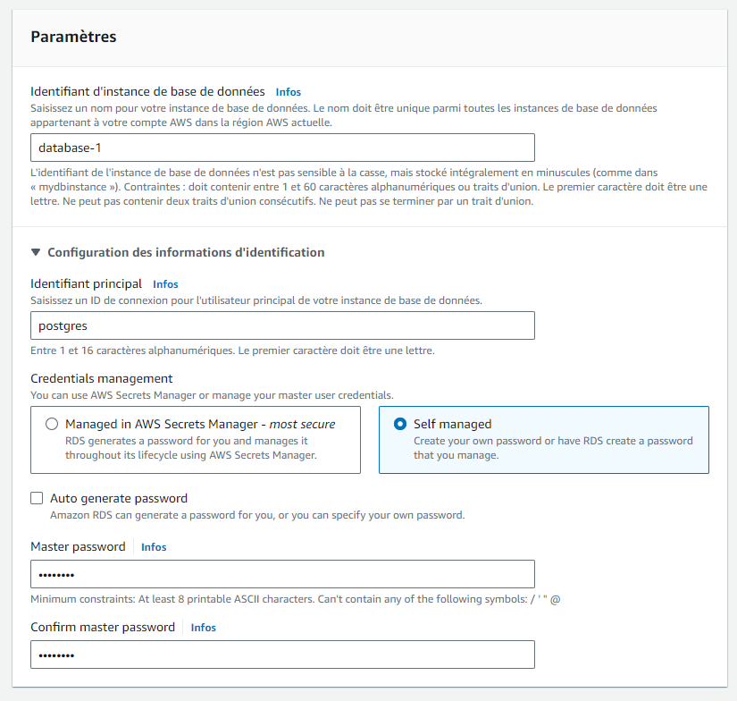
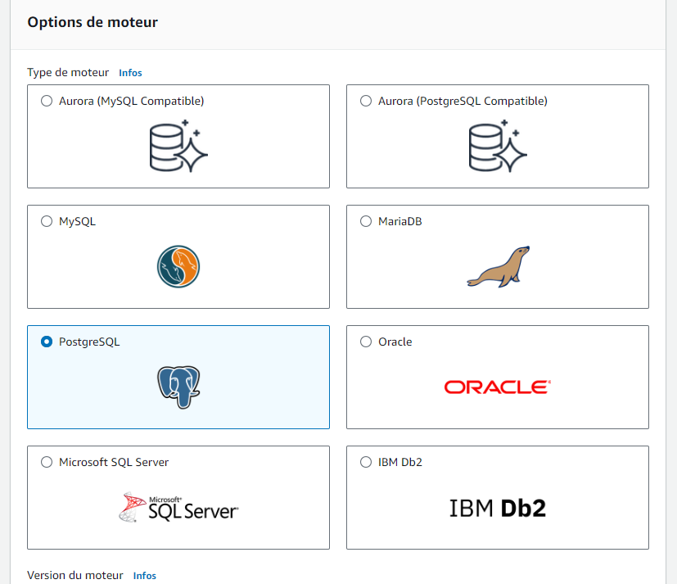
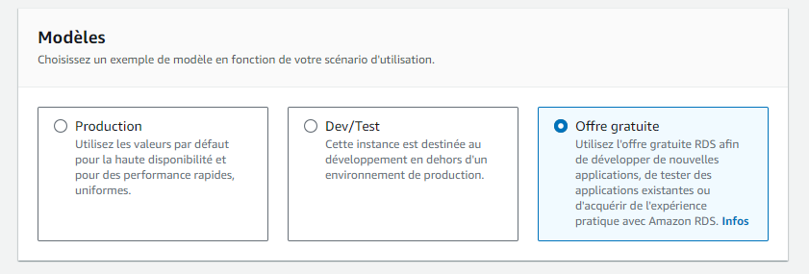
Creation de la DB

Slide 17
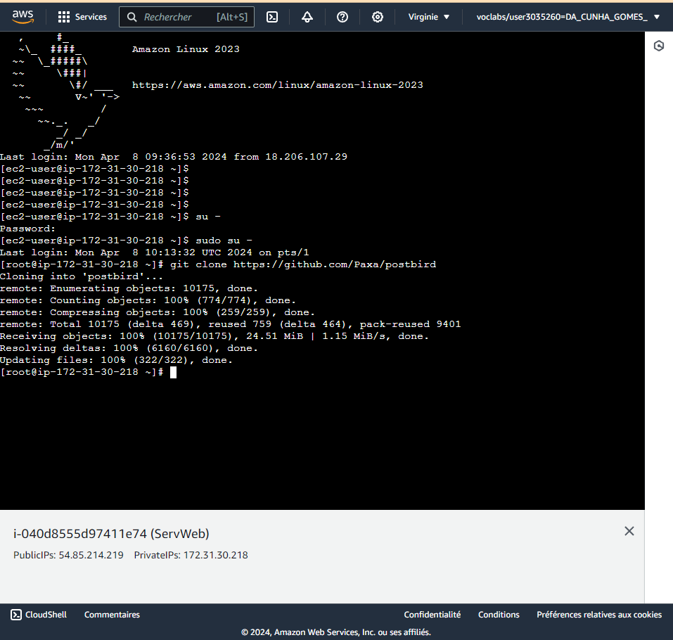
SandBox DOWN

Slide 18
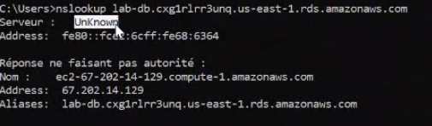
Reprise d’après ce que vous aviez dis même problème que les autres
J'arrive communiquer avec rds

